Slide 1

NLP Stack overflow
Modèles de suggestion de tags

Slide 2
PLAN
Problématique & Stack Overflow
Préparation des données
Méthodologie
Modèles
Conclusion

Slide 3
1. Problématique & Stack Overflow

Slide 4
Problématique
Stack Overflow (https://stackoverflow.com) est un site web proposant des questions et réponses sur un large choix de thèmes concernant la programmation informatique.
Mettre en place un système de suggestion de tag pour le site. Celui-ci prendra la forme d’un algorithme de machine Learning (Multi Labels) qui assigne automatiquement plusieurs tags pertinents à une question

Slide 5
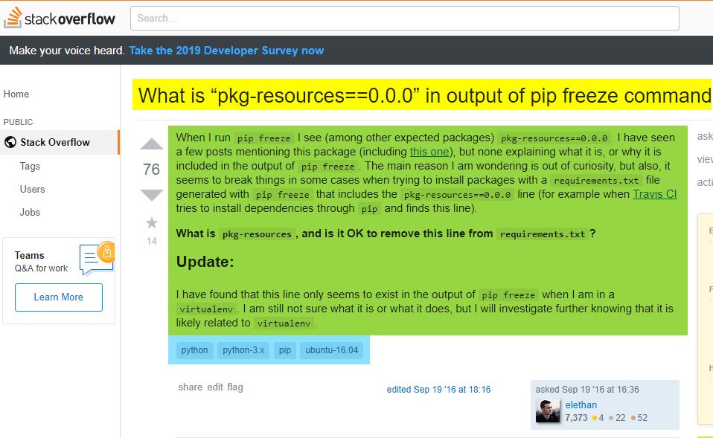
Stackoverflow
Title, Body, and tags

Slide 6
Data
Source: https://data.stackexchange.com/stackoverflow/query/new
Données extraites de 2014 à 2017 avec note supérieure à 10 et avec au moins un tag
Command SQL pour l’année 2014:
SELECT Id, Body, Title, Tags, LastActivityDate, Score FROM Posts WHERE LastActivityDate > '01/01/2014' AND LastActivityDate > '01/01/2015' AND Tags IS NOT NULL AND Score > 10

Slide 7
2. Préparation des données

Slide 8
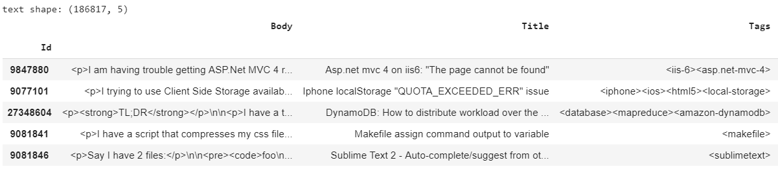
Format

Slide 9
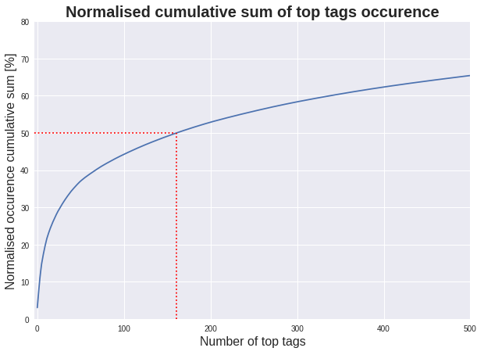
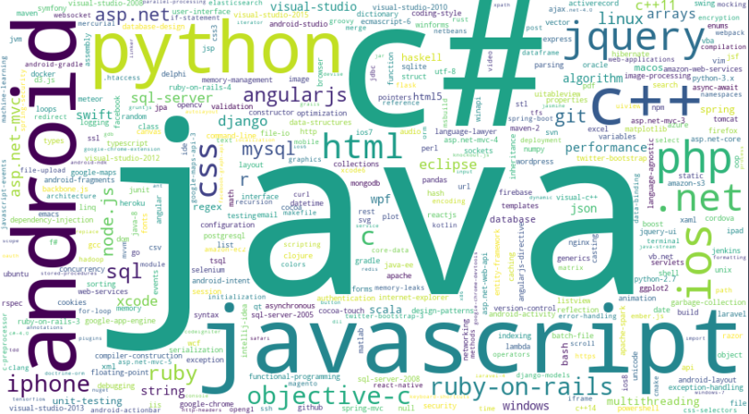
Tags
Plus de 16 000 tags
1% (162) des tags les plus utilisé représente 50% du volume d’occurrence.

Slide 10
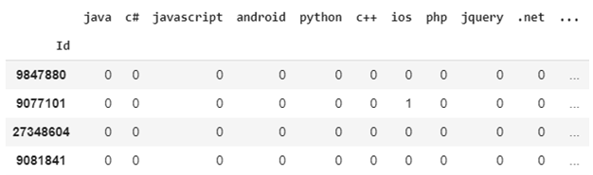
Tags one-hot encoded
Top 162 tags One-hot encoded qui servira pour les modèles supervisés (labels).

Slide 11
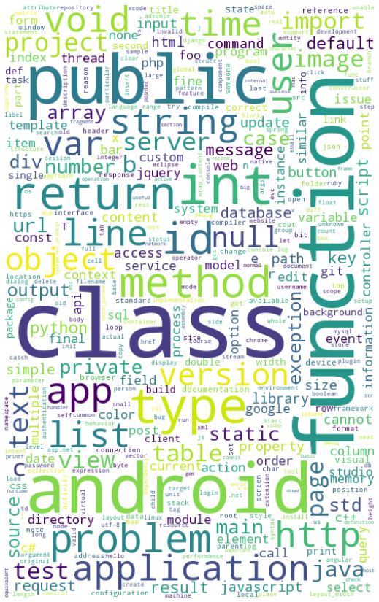
Corpus
Fusion de Title et Body
Nettoyage du texte (balises, accent, majuscule, (),{}, ect… (C#, C++, .net)
Tokenisation sur les noms et adjectifs
Liste de stopwords
➔ Liste de 66 029 mots

Slide 12
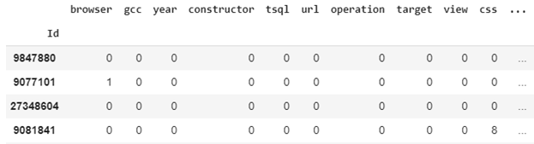
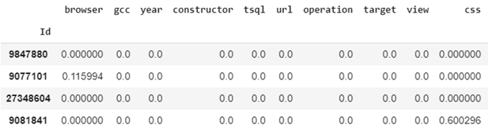
Tables de fréquences
N variables (mots)
Term frequency (tf)
Term frequency inverse document (tfidf)
X posts

Slide 13
3. Méthodologie
Format des résultats: liste de 10 mots

Slide 14
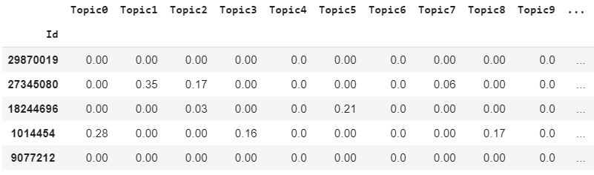
Format des résultats: modèles non-supervisé
Résultats brutes: table de probabilité (%) de topics (Chaque topic est défini par une liste de mots)
Problématique: Comment choisir 10 mots ?
➔ Chaque topic retournera ses X tops mots, ou X est proportionnel a la probabilité du topic. Par exemple, un topic à 21% reverra 2 mots, un à 76% => 8 mots, etc )

Slide 15
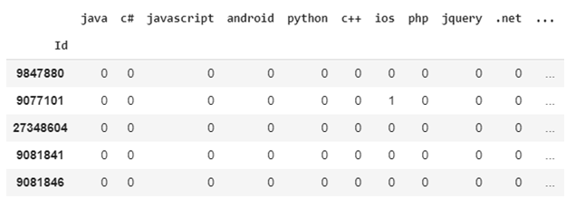
Format des résultats: modèles supervisés
Résultats brute: table one hot encoded
problématique: la longueur de la liste de tags retourné est variable
➔ Travailler avec la table des probabilités et sélectionner les 10 tags qui ont la plus haute probabilité.

Slide 16
Scoring: Hit Rate
Hit Rate = ratio de tags réels présents dans les tags proposés
Par default, seul les tags faisant partie du top 162 sont considérés.
Tags réels:
python
pandas
sql
Upload
Hit rate = 2/(4-1) = 0.66
10 Tags proposés:
python
.net
javascript
pandas
version
text
var
version
git
table

Slide 17
3. Modèles
Non-supervisé
Semi-supervisé
Supervisé

Slide 18
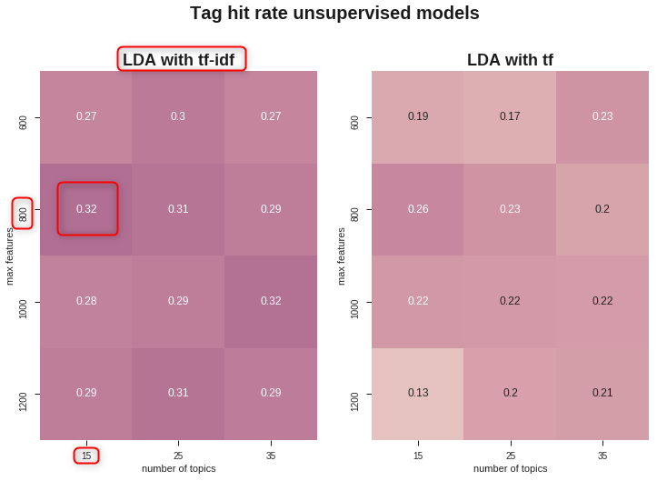
Modèles Non-Supervises

Slide 19
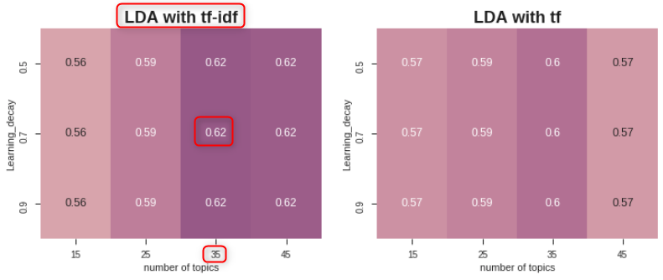
Modèles Semi-Supervises
Variable d’entrées = 162 top tags

Slide 20
Modèles Supervises
Input: tf sur 895 Variables (800 tops mots U 162 top tags)
Output: Multi Labels, MultiOutput Classifier
grid search
162 labels
895 variables
hit rate calc
166000 posts
Nécessite beaucoup de ressources.
➔ sous échantillonnage:
occurrences de chaque labels/tags > 350)
40000 posts

Slide 21
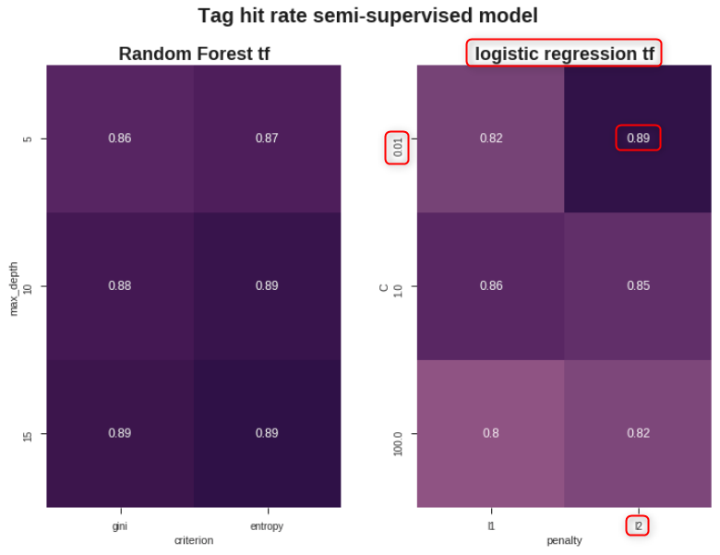
Modèles Supervises
Sur l’ensemble du jeu de donnée, hit rate de 80%(rf) et 89%(logi)

Slide 22
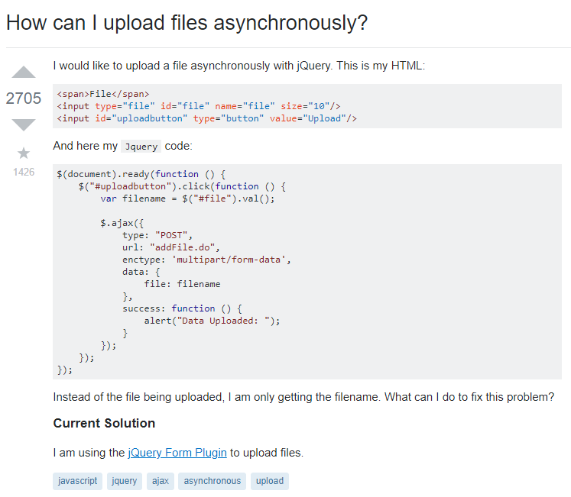
Exemple
Tag suggestion:
Supervised : 'javascript', 'jquery', 'html', 'asp.net', 'asp.net-mvc', 'html5', 'ajax', 'file', 'forms', 'cordova‘
Semi-supervised : 'python-3.x', 'function', 'regex', 'templates', 'language-agnostic', 'ruby', 'testing', 'image', 'jquery', 'java‘
Unsupervised : 'function', 'var', 'return', 'console.log', 'e', 'exception', 'message', 'request', 'json', 'response'

Slide 23
3. Conclusion

Slide 24
Conclusion
Modèles supervisés, de nature, obtiennent le plus haut hit rate.
Modèles non supervisés permettent de créer de nouveaux tags.
L’optimisation peut être continuée:
Étendre le grid search sur d’autres paramètres
Tester de nouveaux modèles (NMF, SVM, …)
Augmenter la taille du jeu de données
Optimisation de la fonction de scoring
Affinement des stopwords

Slide 25
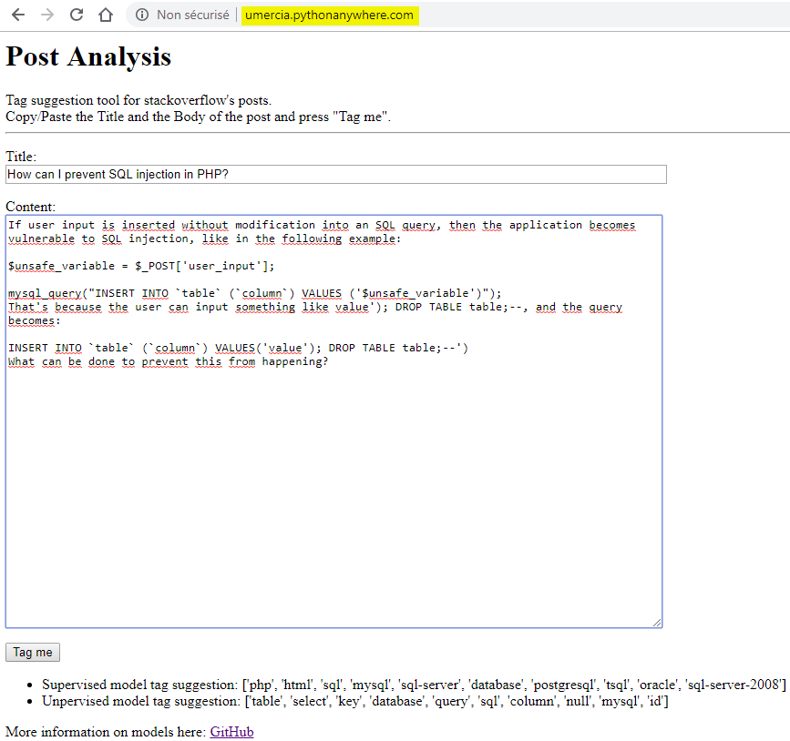
API

Slide 26
Q&A

